Slide 1
ISTITUTO MAGISTRALE STATALE «M. IMMACOLATA» San Giovanni Rotondo (FG)
GUIDA PER INDICARE L’EVENTUALE RECUPERO DELLE CARENZE DEL PRIMO QUADRIMESTRE OPERAZIONE PRELIMINARE ALL’INSERIMENTO DEI VOTI DEL SECONDO QUADRIMESTRE
ISTRUZIONI PER DOCENTI

Slide 2
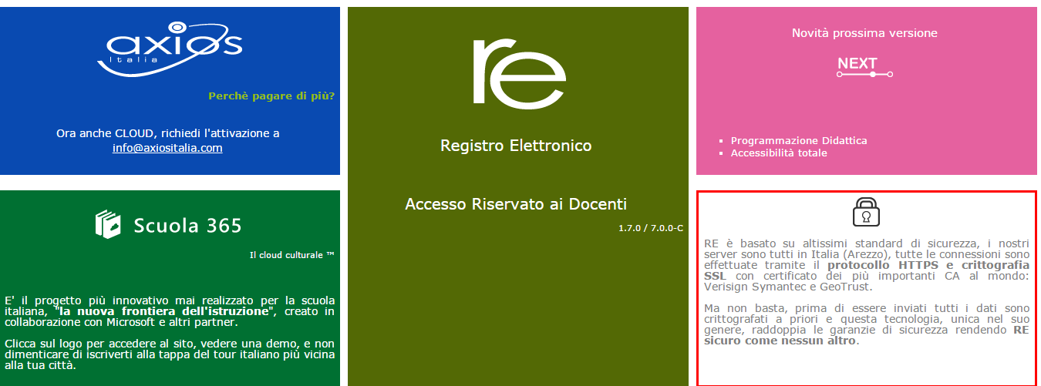
Accedere al registro elettronico

Slide 3
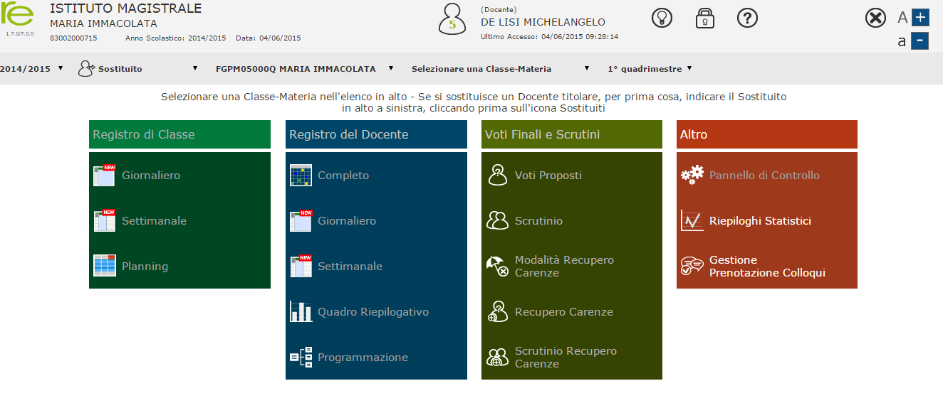
Selezionare la materia e la classe e il primo quadrimestre

Slide 4
Cliccare «Recupero carenze»

Slide 5
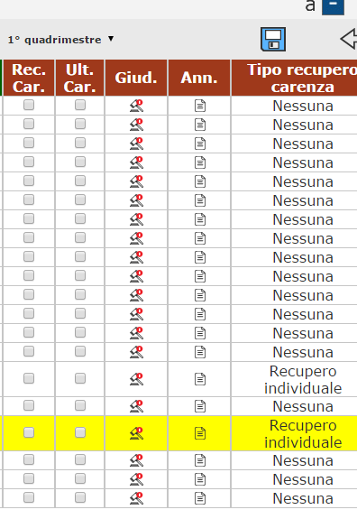
Nella parte destra della videata: Spuntare «Rec.Car.» se l’alunno/a ha recuperato le carenze del primo quadrimestre. Spuntare «Ult.Car» se l’alunno/a ha accumulato ulteriori carenze
Alla fine Cliccare su salva

Slide 6
GRAZIE PER LA COLLABORAZIONE

